Slide 1
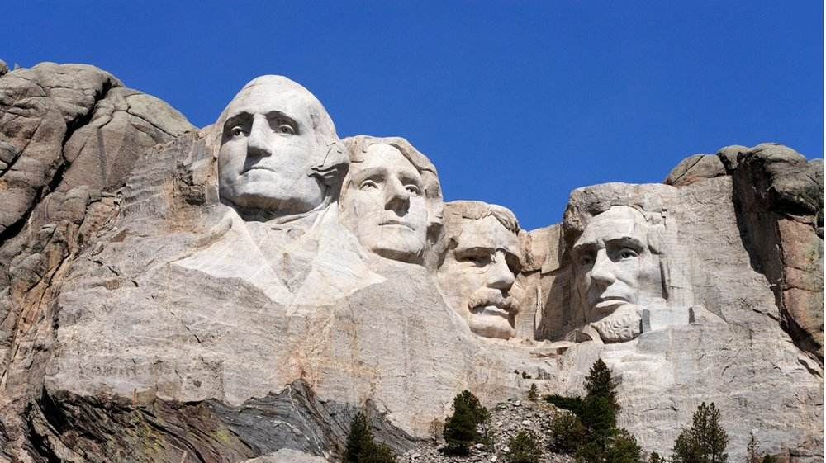
空白演示
美国总统山
Speaker name and title here
南达科他州 拉什莫尔山国家纪念公园

Slide 2

第3课 美国内战

Slide 3

整体感知
美国内战
根本原因：
南北焦点：
导火线：
开始：
转折：
结束：
林肯贡献：
性质：
意义：
美国内战

Slide 4
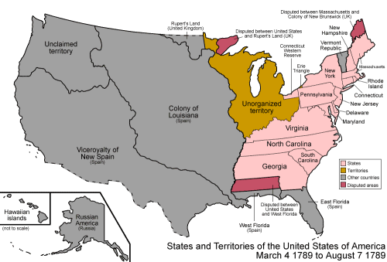
美国领土的扩张

Slide 5
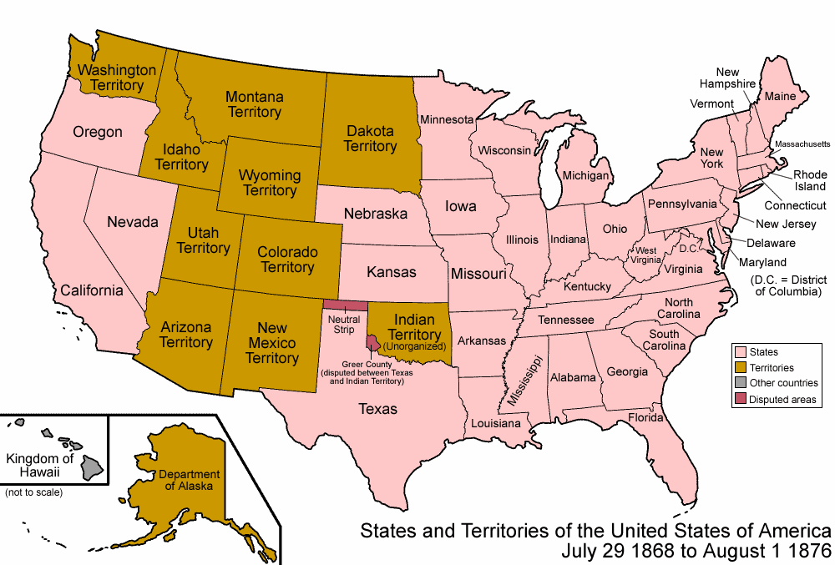

Slide 6
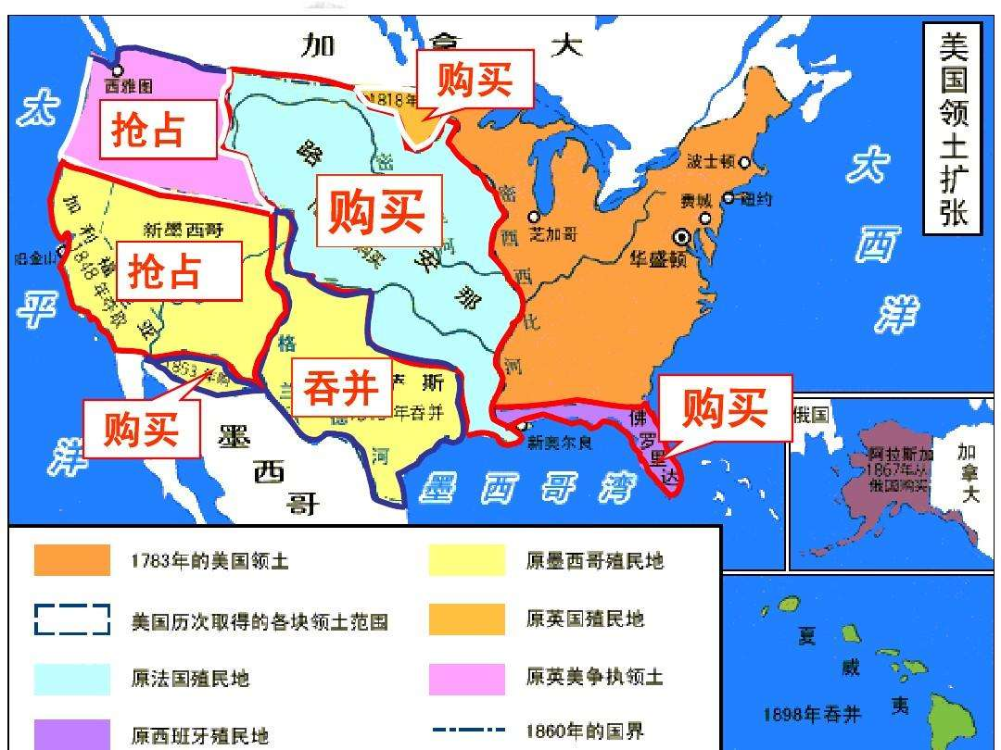

Slide 7
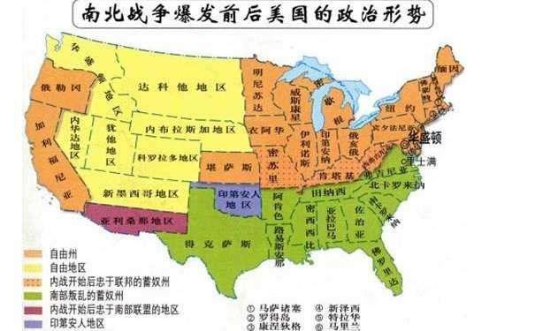
一、内战的阴云

Slide 8


一、内战的阴云
动力织布机厂
北方资本主义工商业经济
南方奴隶制种植园经济

Slide 9
南北矛盾的加剧：
缺销售市场。
缺自由劳动力。
缺工业原料。
北方
资本主义工商业。
奴隶制的存废问题。
（焦点）
结果
内战
矛盾
南方
奴隶制种植园经济。
输出棉花、工业原料。
占有大量劳动力。
输入工业品。

Slide 10
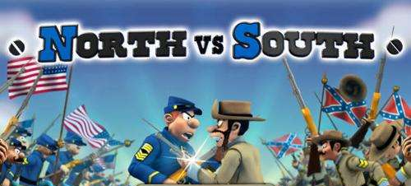
一、内战的阴云
根本原因
南北两种经济制度矛盾不可调和。
焦点
奴隶制的存废问题。

Slide 11
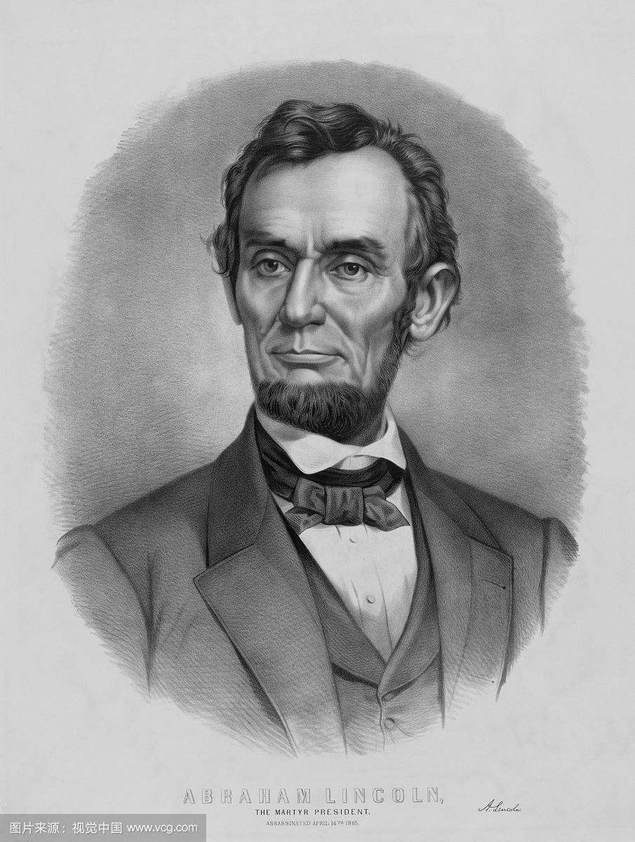
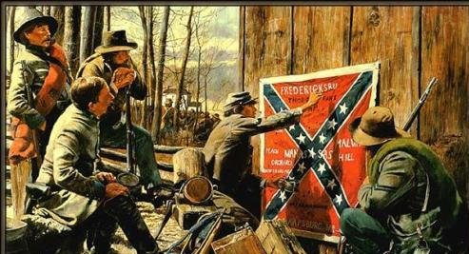
二、内战的进程
导火线
林肯当选美国总统(1860年)
开始标志
1861年4月，南方挑起内战

Slide 12
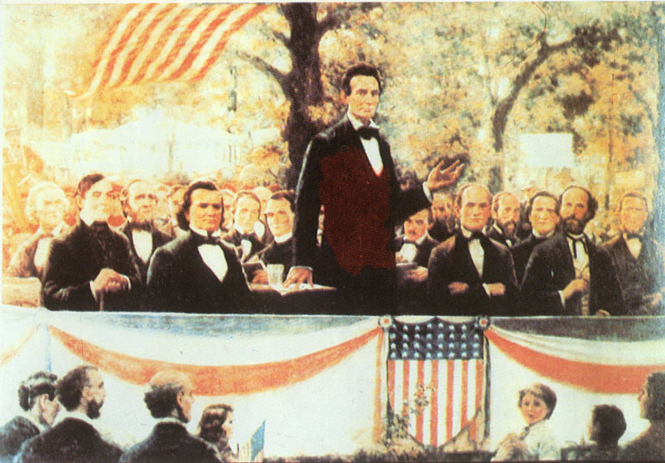
为什么林肯当选美国总统成为内战的导火线？
“一幢裂开的房子是站立不住的。我相信这个政府不能永远维持半奴隶和半自由的状态。我不期望联邦解散，我不期望房子崩塌，但我的确希望它停止分裂。” “联邦必须而且将会得到保留”、“不再让给奴隶制度一寸新的土地”
——林肯
1、文中的“房子”是指什么？
2、“半奴隶半自由的状态”分别指哪两种不同的经济制度?
3、这段话，反映了林肯的哪些主张？
美国联邦
南方奴隶制种植园和资本主义经济
维护国家统一，废除奴隶制

Slide 13
内战中南北双方力量对比
 | 北方 | 南方
人口
军队人数 （至1865年）
工业产量 （1860年）
铁路里程
海军舰只 （至1865年）
900万
（包括约300万黒奴）
2200万
150万
100万
占91％
占9％
北方综合实力的大大超过南方
5万多千米
1.4万多千米
700艘
少量

Slide 14
内战初期形势
北方节节失利
为什么会呈现这样的形式？
南方蓄谋已久，且准备充分
北方消极懈怠，并幻想和平

Slide 15
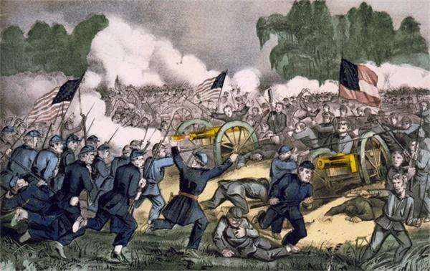
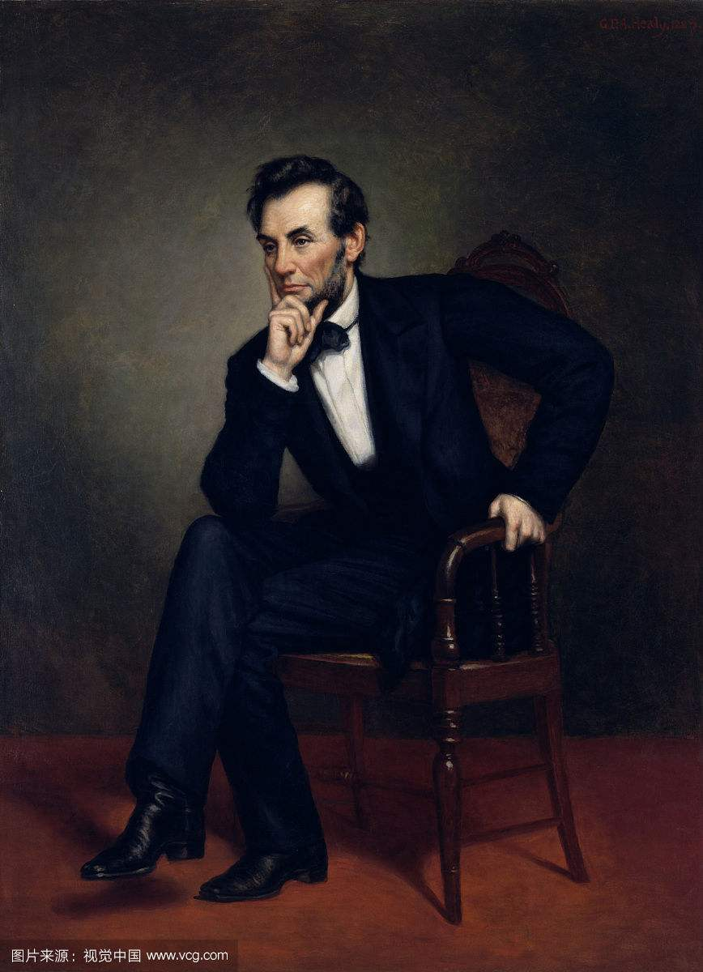
1861年7月，北方军队进攻里士满，大败而归。
林肯面临巨大压力。

Slide 16
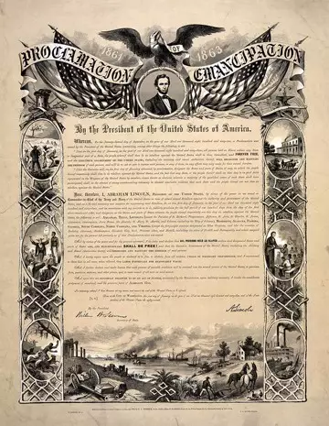
形势转折点
1862年林肯政府颁布的文献
《宅地法》
Homestead Act
《解放黑人奴隶宣言》
Emancipation Proclamation
《解放奴隶宣言》的重制本，现存于俄亥俄州辛辛那提。

Slide 17
这两部法令的颁布有什么作用呢？
《宅地法》规定：凡美国公民只要交纳10美元的手续费，就可以在西部国有土地中领取一块不超过160英亩（约65公顷）的土地，连续耕种五年以后，即成为私有财产。
《解放黑人奴隶宣言》宣称：“1863年元月1日起，凡当地人民尚在反抗合众国的任何一州之内，或一州的指明地区之内，为人占有而做奴隶的人们都应在那时及以后永远获得自由；合众国政府行政部门，包括海陆军当局，将承认并保障这些人的自由。”
调动农民尤其是黑人的积极性，他们踊跃参军，扭转了战争形式。

Slide 18
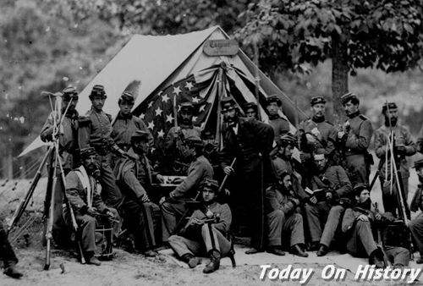
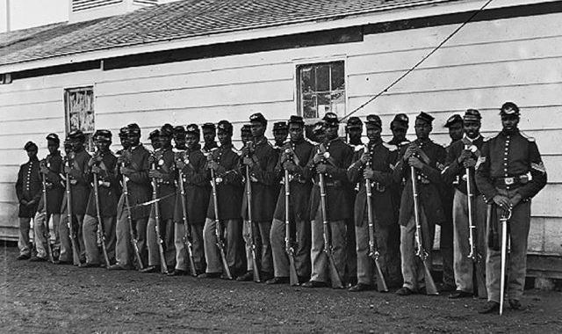
踊跃参军的黑人

Slide 19
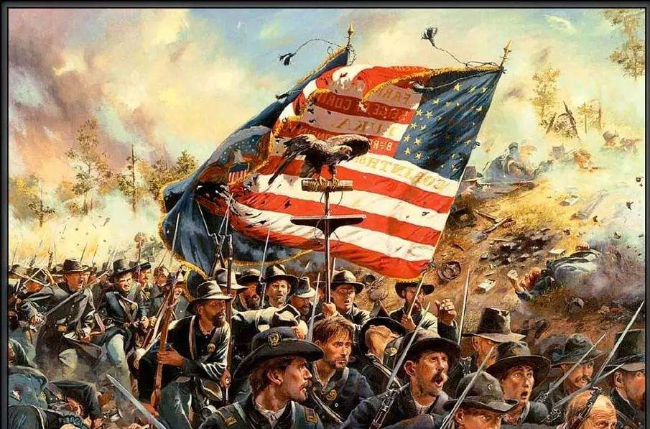
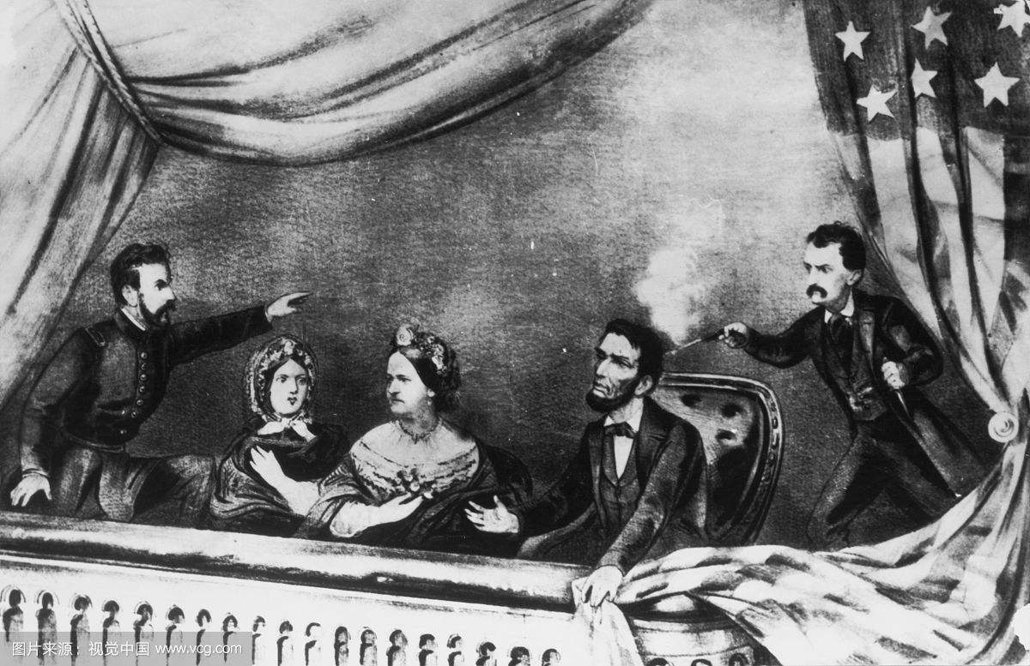
战争的结果
1865年，北方胜利。
1865年，林肯遇刺。

Slide 20

北方为什么能够取得胜利胜利?
问题思考
战争的正义性
林肯的正确领导
人民的支持
北方力量强大
《解放黑人奴隶宣言》和《宅地法》的颁布

Slide 21
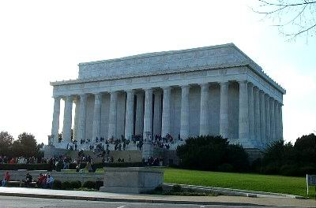
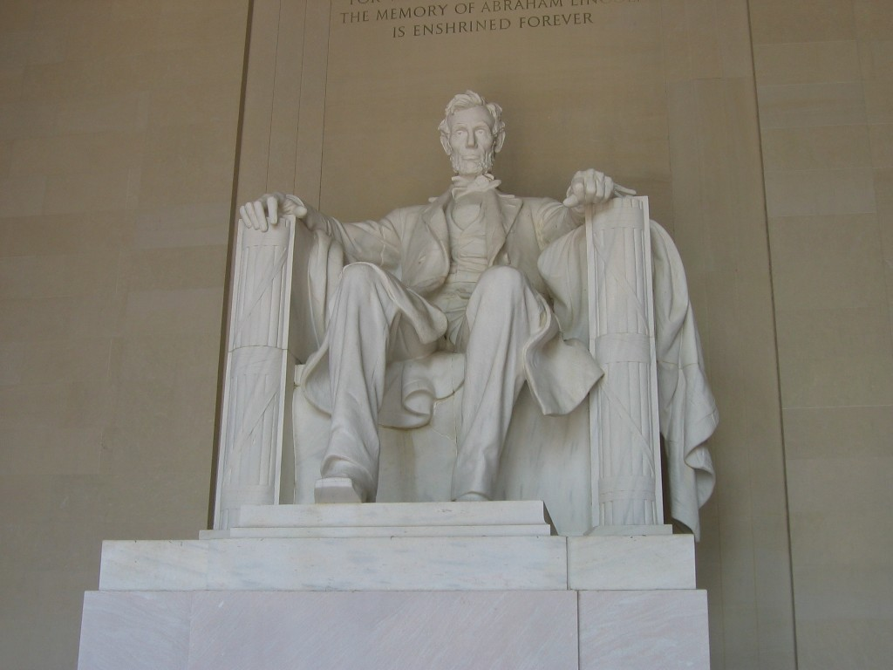
林肯的贡献
2000年2月，美国有线电视台公布了一项美国历史上41位总统的最新排名，林肯名列首位。
维护了国家统一
解放了黑人奴隶
美国历史上著名总统
华盛顿创立了美国，
而林肯拯救了美国。

Slide 22
林肯有哪些高尚品德和人格魅力值得我们学习？
22岁 生意失败
23岁 竞选州议员失败
24岁 生意再次失败
25岁 当选州议员
26岁 爱人去世
29岁 竞选州议长失败
34岁 竞选国会议员失败
37岁 当选国会议员
39岁 竞选国会议员连任失败
46岁 竞选参议员失败
47岁 竞选副总统失败
49岁 竞选参议员再次失败
51岁 当选美国总统
1、出身贫寒，但志向高远；
2、意志坚强，百折不挠，不达目的不罢休；
3、关心百姓疾苦，对黑人奴隶制度深感不满；
4、热爱祖国，努力维护国家统一，直至为国献身。

Slide 23
三、内战的意义
材料一：在美国历史上唯一的这次内战中……拥有道义和价值观优势的北方取得了胜利。林肯解放了黑奴，也维护了国家的统一，而南北战争对于美国日后成为一个世界大国的意义还不止于此。
维护了国家的统一，废除了奴隶制度
材料二：从1859---1909年，美国的工业产量由18.8亿美元增至130.4亿美元，增加了约6倍。其中，钢产量由1.2万吨猛增至3180万吨，成为世界上最大的产钢国；石油开采量从50万桶增加到两亿桶以上；机器制造业和新兴工业部门发展更为迅速……
扫清了美国资本主义发展的最大障碍,为以后经济的迅速发展创造了条件。

Slide 24
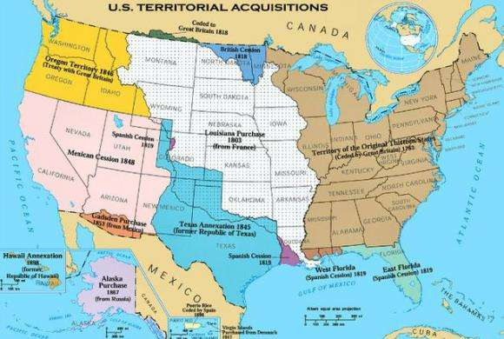
三、内战的意义
性质
南北战争是美国历史上的第二次资产阶级革命。

Slide 25
比较项目 |  | 独立战争 | 南北战争
原因
性质
领导人
文件
大 事 | 开始
 | 转折
 | 胜利
意 义
英国的殖民统治阻碍了美国资本的发展
南北两种经济制度的矛盾
民族解放战争
内战
资产阶级革命
华盛顿
林肯
《独立宣言》
《宅地法》《解放黑人奴隶宣言》
1775来克星顿枪声
1861南方挑起内战
1777萨拉托加大捷
颁布《宅》《解…宣言》
1783英承认美独立
1865北方胜利
推翻了英国殖民统治，实现了国家独立。
维护了国家统一，
废除了奴隶制。
推动了美国资本主义的发展

Slide 26
拓展延伸
美国的发展和崛起带给你怎样的启示？
独立和统一是国家强大的政治前提
积极解决国家内部的矛盾

Slide 27
本课小结
美国内战
根本原因：
南北焦点：
导火线：
开始：
转折：
结束：
林肯贡献：
性质：
意义：
美国内战

Slide 28
基础巩固
D
1、美国内战前，南北矛盾的实质是（ ）
A、两种社会制度的矛盾 B、两个剥削阶级的对立
C、地方与中央的对立 D、两种经济制度的矛盾
B
2、美国南北矛盾的焦点是（ ）
A、关税问题 B、奴隶制的存废问题
C、向西部领土扩张的问题 D、争夺劳动力力的问题
C
3、美国内战与独立战争的相同点（ ）
A、赢得了民族独立 B、维护了国家的统一
C、扫清了资本主义发展障碍 D、解除了种族压迫和歧视

Slide 29
C
4、美国内战后，哪一问题还没得到解决（ ）
A、国内市场狭窄 B、雇佣劳动力不足
C、种族歧视政策 D、奴隶制还没有得到完全解决
5、美国是一个崇尚自由的国家，更是一个崇拜英雄的国度，能赢得美国人民尊敬的美国总统并不多，美国人民心中却有两位被誉为“开国元勋”和“黑奴解放者”的伟大总统，他们分别是（ ）
A、华盛顿、林肯 B、杰斐逊、杜鲁门
C、华盛顿、里根 C、罗斯福、布什5
A

